Slide 1
Paperschain.io 基於區塊鏈的學術作品共享平台
107-2 進階軟體開發專題 Final
陳仁,洪振倫,曹丞玆,曾郁凱
2019/06/19

Slide 2
Outline
Paperschain.io
(一) 傳統平台簡介和痛點分析
(二) Paperschain.io定義和構想
(三) 系統設計和分析
(四) 系統演示Demo
(五) Q&A

Slide 3
Faith
Paperschain.io
You pay the right for what you get and earn the right for what you share

Slide 4
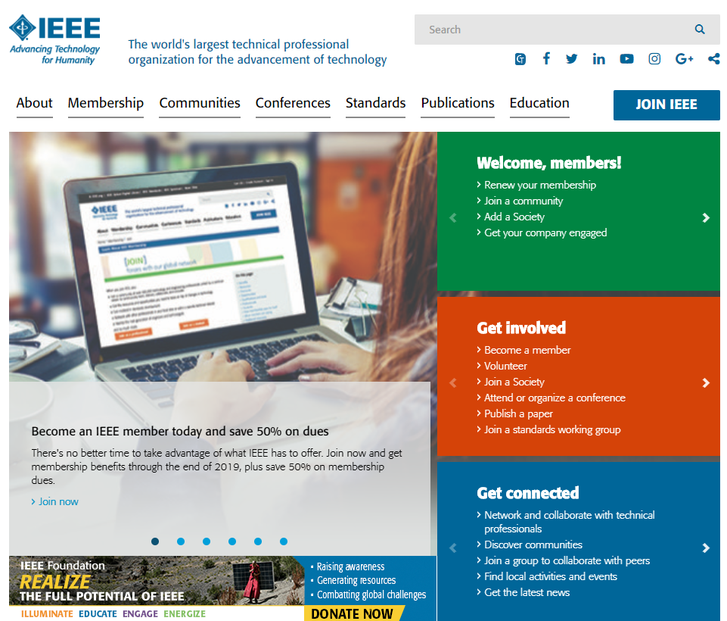

(一) 傳統學術平台簡介和行業痛點分析-1
目前傳統學術作品平台簡介和存在問題
傳統學術平台：IEEE, Spinger, Elsevier, Wiley等
Elsevier-35billion US Dollar
Notes:
幾乎壟斷了巨大的學術作品共享市場，收取高額的手續費，嚴重阻礙了學術創作和共享的核心價值

Slide 5
(二) 傳統學生平台簡介和行業痛點分析-2
行業痛點分析
痛點
壟斷和費用高昂,限制學術共享
網絡攻擊和版權保護問題
缺乏智慧財產權衍生交易
對創作者不公平
已有多所知名大學不
堪重負，退訂相關學
術作品平台 (Elsevier：
加州大學和NTU等)

Slide 6
(二) 定義和構想 – Paperschain.io
運用區塊鏈技術重構平台、創作者和使用者和學術機構四者之間的關係 (激勵、公平、安全)
區塊鏈平台
Distribute
傳統
平台
Distribute
Distribute
使用者
創作者
Distribute
學術
機構
Distribute
Distribute
使用者
創作者
Distribute
學術
機構
1.現有中心化生態中的四者關係
2.區塊鏈重構生態后的四者關係

Slide 7
(二) 定義和構想 – Paperschain.io
利用區塊鏈技術和通過加密數位通證(token)系統來重構學術作品共享生態系統(Ecosystem)，促進學術共享，真正實現多方共贏的共享經濟。
促進學術作品創作、傳播、評價和版權保護，打破壟斷，真正實現公平的學術共享機制。

Slide 8

(三) 產品設計和分析 - 區塊鏈平台(1)
基於區塊鏈技術的學術作品共享平台架構
數位通證
生 態 參 與
……
創 作 者
平 台 方
使 用 者
學術機構
學術作品分享和評價等
會議,期刊等評審
創投公司
收益分配中心 (智能合約)
工業界
學術作品
官產學合作
政府部門
產學合作投融資中心
(智能合約)
其他機構
區塊鏈版權登記與保護
出版和數據分析等
去中心化數據存儲和區塊鏈底層

Slide 9
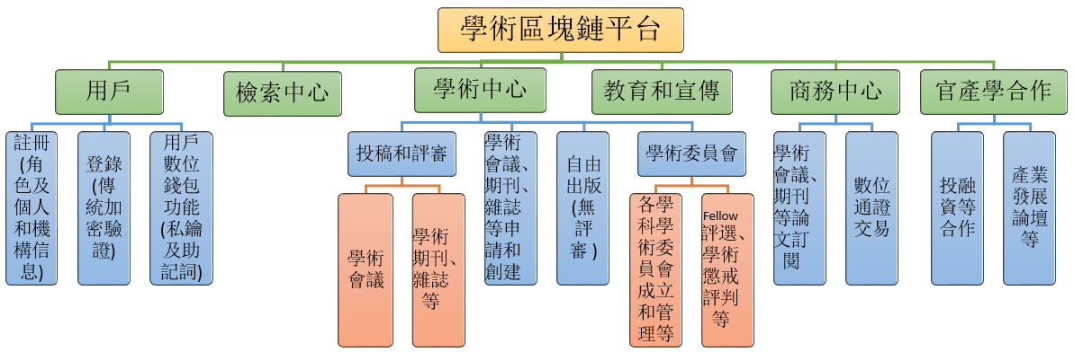
(三) 產品設計和分析 - 區塊鏈平台(2)
區塊鏈學術共享平台(功能模組)
Notes:
https://arxiv.org/
http://www.chinaxiv.org
https://www.researchgate.net/

Slide 10
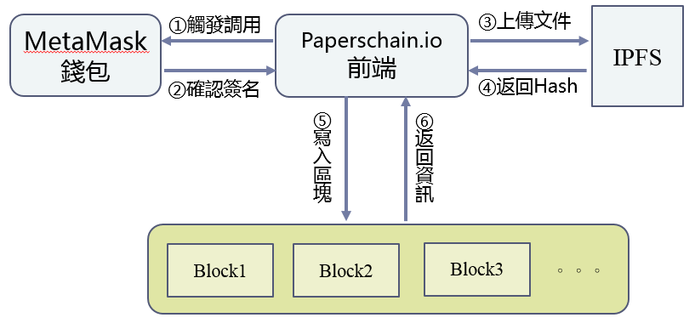
(三) 產品設計和分析 - 區塊鏈平台(3)
基於區塊鏈技術的學術作品共享平台架構
Notes:
區塊鏈顧名思義有兩個概念區塊、鏈條，即資料存儲在一個個區塊內，區塊按照時間順序相連方式組合成的鏈式資料結構，鏈式資料結構完整的相同的存儲在網路的多個節點。
區塊鏈是由資料層、網路層、共識層、激勵層、合約層、應用層6層結構組成，資料層主要對資訊資料的記錄、存儲，封裝了通過時間戳記記錄的資料區塊、鏈式結構、雜湊函數、Merkle樹和非對稱加密，
網路層封裝了P2P網路、傳播機制和驗證機制，共識層封裝了網路節點的共識演算法機制，目前共識演算法主要有PoW、PoS、DPoS等等，
激勵層主要對於經濟因素集成到區塊鏈體系，一般為經濟激勵的的發行機制和分配機制，
合約層主要封裝了區塊鏈的各類可程式設計腳本、演算法機制和智慧合約，應用層是對區塊鏈的應用場景擴展。

Slide 11
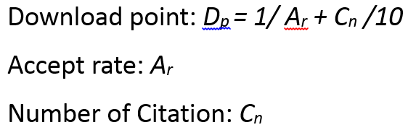
(三) 產品設計和分析 - Papercoin
Papercoin (For Demo: ERC20,10Billion; Future: Stable Currency )
Cost and Revenue
Cost: Submission; Download;
Revenue: Publication; Review;
Price of Paper
Review(Committee:70%; Social:30%)
Platform (Fee:10%)

Slide 12
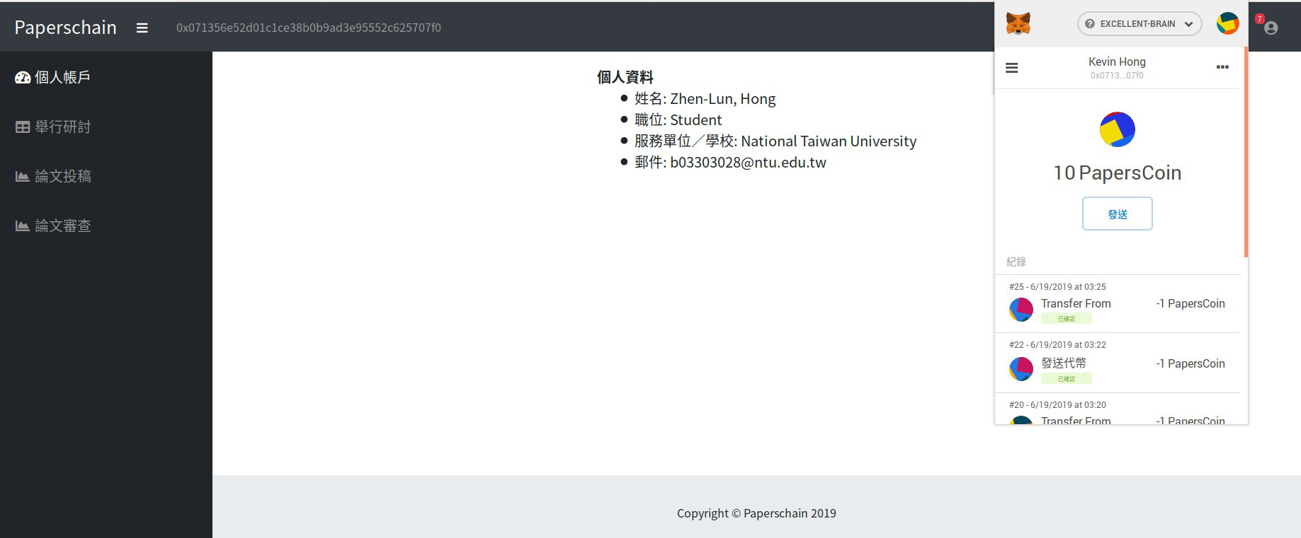
(四) 系統演示Demo
用戶模組
Notes:
非對稱式加密(RSA演算法)

Slide 13
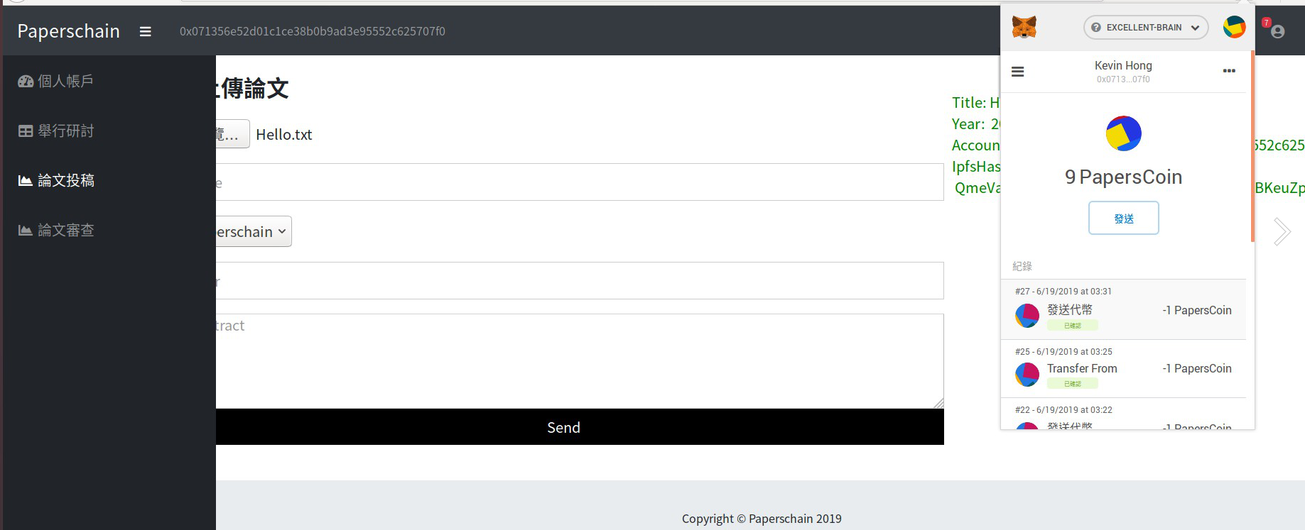
(四) 系統演示Demo
投稿和審稿模組 -1
Notes:
非對稱式加密(RSA演算法)

Slide 14
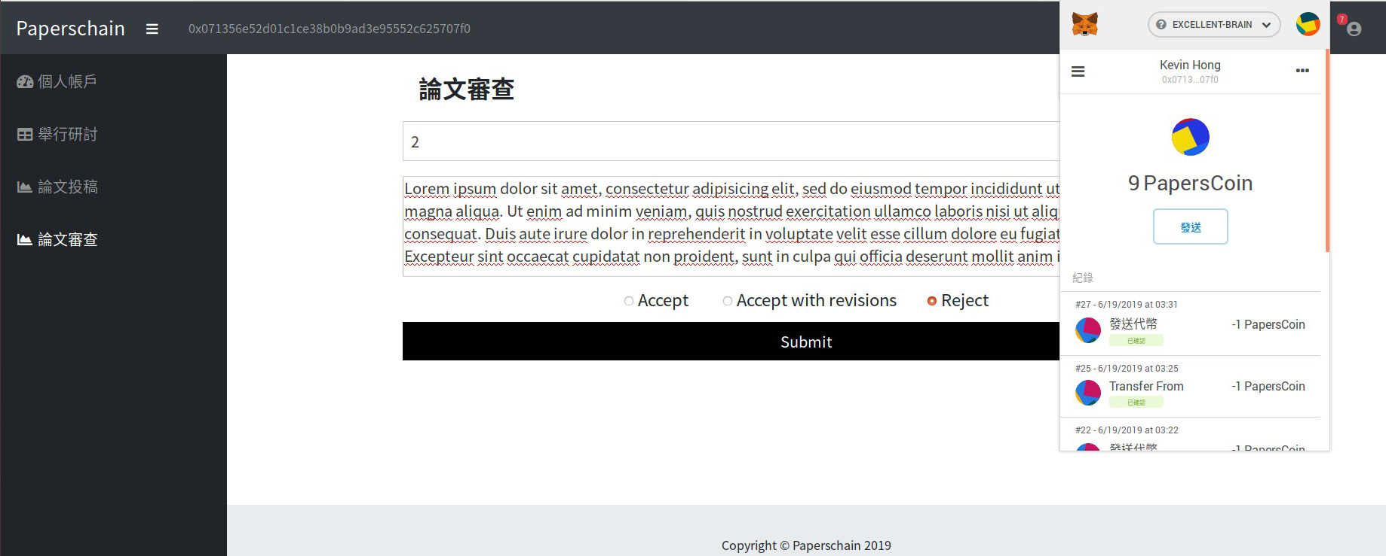
(四) 系統演示Demo
投稿和審稿模組 -1
Notes:
非對稱式加密(RSA演算法)

Slide 15
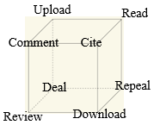
Future Work
New Consensus Mechanism- Multi-layer and Block based DAC
Notes:
非對稱式加密(RSA演算法)

Slide 16
Thank you！
Q&A

